Slide 1
Partie Arduino
Sébastien Claudel
contact@micro-sillon.org

Slide 2
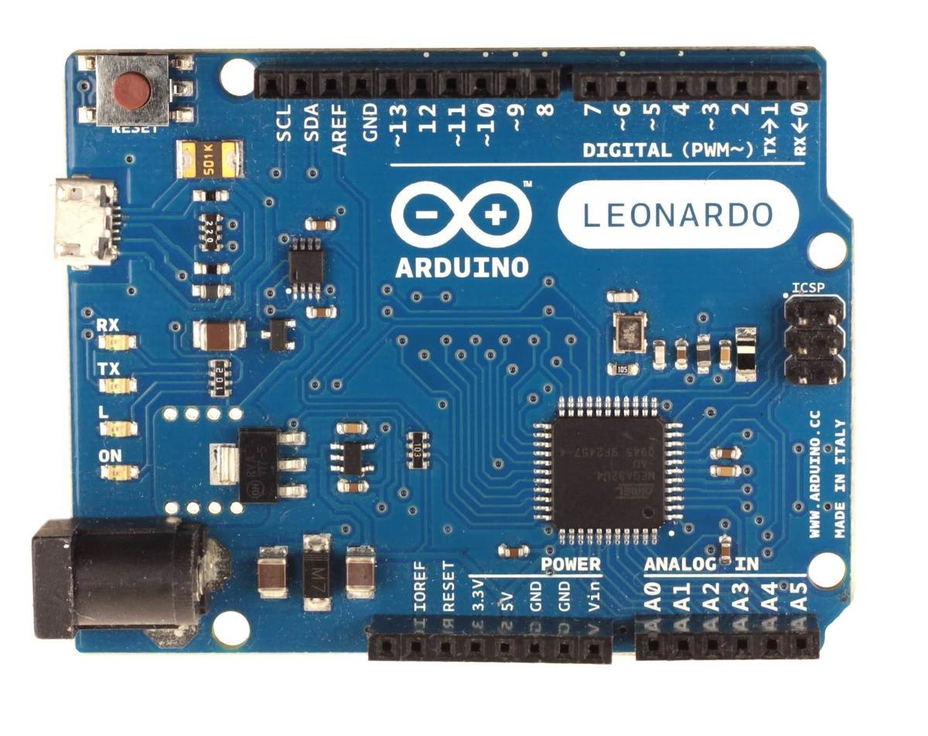
Introduction
Présentation de la carte Arduino Leonardo
Sur l'Arduino Leonardo, l'interface USB est gérée directement par le microcontrôleur d'application. Elle peut ainsi être reprogrammée afin d'être utilisée à d'autres fins, comme par exemple transformer la carte en interface homme-machine USB (clavier, souris, périphérique MIDI...)
Notes:
Microcontrôleur : processeur, mémoire, bus d’entrées/ sorties

Slide 3
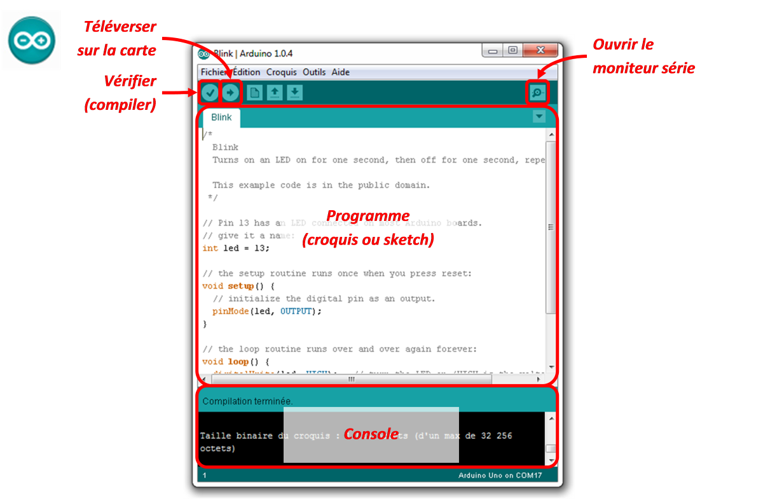
Introduction
Présentation de l’IDE d’Arduino
Type de carte à utiliser:
Arduino Leonardo ( MIDI )

Slide 4
Introduction
Langage Arduino : proche du langage C / C++
https://www.arduino.cc/en/Reference/HomePage
Exemple :
int sensorPin = A0; // select the input pin for the potentiometer int ledPin = 13; // select the pin for the LED int sensorValue = 0; // variable to store the value coming from the sensor void setup() { // declare the ledPin as an OUTPUT: pinMode(ledPin, OUTPUT); } void loop() { // read the value from the sensor: sensorValue = analogRead(sensorPin); // turn the ledPin on digitalWrite(ledPin, HIGH); // stop the program for <sensorValue> milliseconds: delay(sensorValue); // turn the ledPin off: digitalWrite(ledPin, LOW); // stop the program for for <sensorValue> milliseconds: delay(sensorValue); }

Slide 5
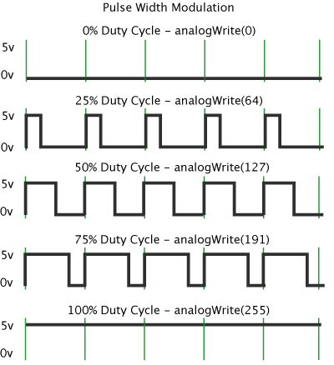
Fonctionnalités utilisées
Les entrées / sorties (analogiques, digitales, PWM)
Entrées analogique
A0 à A5 : 1024 valeurs ( 0 à 5 Volts)
I/O Digitales
2 à 13 : 0 ou 1 ( 0 ou 5 Volts)
Sorties PWM
3, 5, 6, 9, 10, 11, 13
Dans le graphique ci-dessous, les lignes vertes représentent une période de temps régulière. Cette durée, ou période, est l'inverse de la fréquence du signal PWM (qui est une onde carrée). En d'autres termes, avec une fréquence PWM générée par la carte Arduino de l'ordre de 500 hz, l'espace entre 2 lignes mesure 2 millisecondes. Un appel de la fonction analogWrite(valeur) utilise une valeur comprise entre 0 et 255, tel que analogWrite(255) utilise 100% du cycle (toujours au niveau HAUT), et analogWrite(127) utilise 50% du cycle de travail (la moitié du temps) par exemple. La valeur 0 correspond ainsi à 0% du cycle de travail (duty cycle).

Slide 6
Fonctionnalités utilisées
Les variables
Defining Pin Levels: HIGH and LOW
Defining Digital Pins modes: INPUT, (INPUT_PULLUP), and OUTPUT
Int : Integers are your primary data-type for number storage ( 16bits: -32,768 to 32,767)

Slide 7
Fonctionnalités utilisées
Les structures de contrôles
If
if (someVariable > 50) {
// do something here
}
While
var = 0; while(var < 200){ // do something repetitive 200 times var++; }

Slide 8
Fonctionnalités utilisées
Les opérateurs Booléens et de comparaisons
&& (logical and)
|| (logical or)
! (not)
x == y (x is equal to y)
x != y (x is not equal to y)
x < y (x is less than y)
x > y (x is greater than y)
x <= y (x is less than or equal to y)
x >= y (x is greater than or equal to y)
Exemple :
if (digitalRead(2) == HIGH && digitalRead(3) == HIGH) { // read two switches
// do something
}
is true only if both inputs are high.

Slide 9
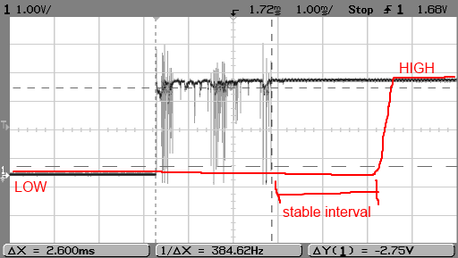
Fonctionnalités utilisées
La librairie Debounce2
Pour contrer
l’effet de « rebond »
logiciellement
// Create instance Bounce object
Bounce DEBOUNCE_PUSH1 = Bounce();
// attach a Pin to the bounce objet
DEBOUNCE_PUSH1.attach(PUSH1);
// define a delay
DEBOUNCE_PUSH1.interval(DELAY);
// Update Bounce of button
DEBOUNCE_PUSH1.update();
// Store state of button into a variable
int STATE_PUSH1 = DEBOUNCE_PUSH1.read(); // result : HIGH or LOW
Notes:
Delay = temps pendant lequel la librairie va filtrer
Sachant que à partir de 3.5 Volts, Arduino considèrera que l’entrée est à HIGH

Slide 10
Fonctionnalités utilisées
La librairie MIDIUSB avec Arcore : https://github.com/rkistner/arcore
(voir exemple et MIDIUSB.cpp)
// First parameter is the event type (0x09 = note on, 0x08 = note off).
// Second parameter is note-on/note-off, combined with the channel.
// Channel can be anything between 0-15. Typically reported to the user as 1-16.
// Third parameter is the note number (48 = middle C).
// Fourth parameter is the velocity (64 = normal, 127 = fastest).
void noteOn(byte channel, byte pitch, byte velocity) {
MIDIEvent noteOn = {0x09, 0x90 | channel, pitch, velocity};
MIDIUSB.write(noteOn);
}
void noteOff(byte channel, byte pitch, byte velocity) {
MIDIEvent noteOff = {0x08, 0x80 | channel, pitch, velocity};
MIDIUSB.write(noteOff);
}
// First parameter is the event type (0x0B = control change).
// Second parameter is the event type, combined with the channel.
// Third parameter is the control number number (0-119).
// Fourth parameter is the control value (0-127).
void controlChange(byte channel, byte control, byte value) {
MIDIEvent event = {0x0B, 0xB0 | channel, control, value};
MIDIUSB.write(event);
}

Slide 11
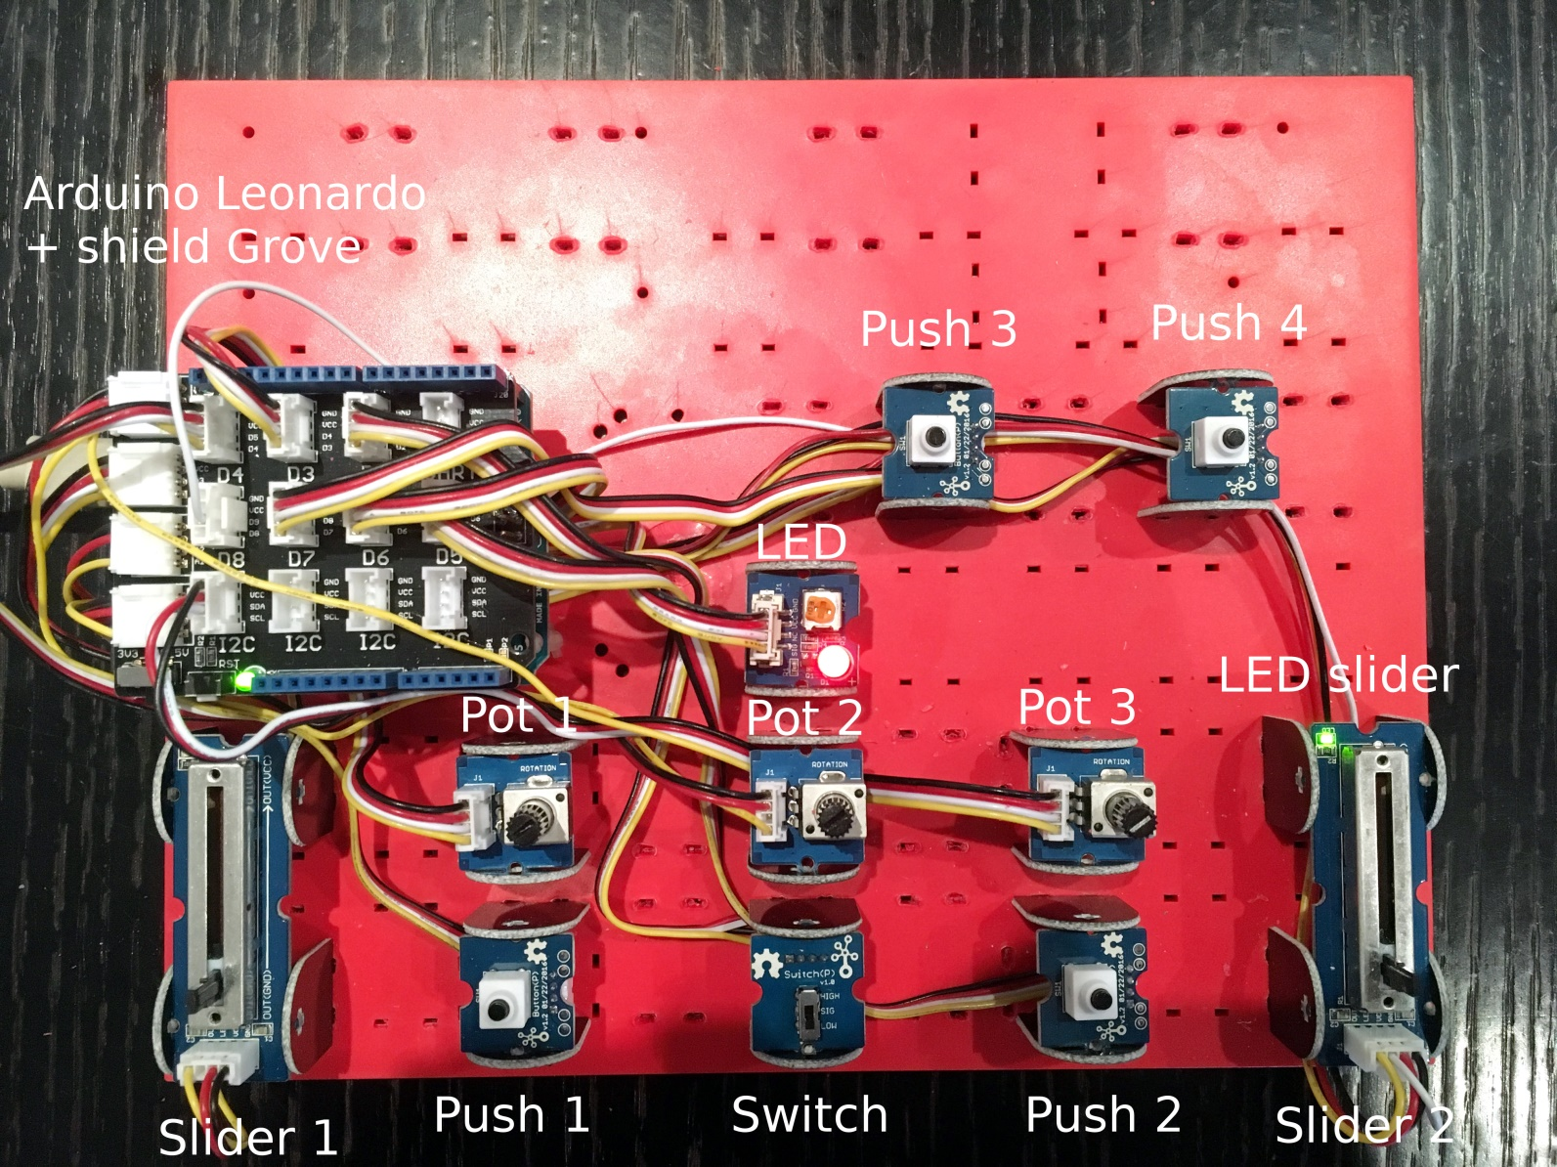
Prototypage du contrôleur

Slide 12
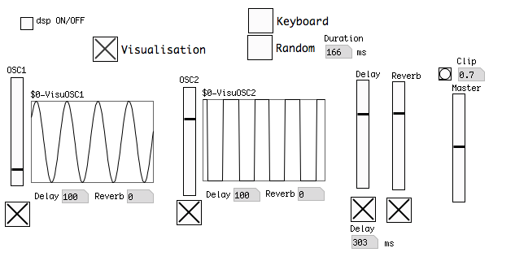
Prototypage du contrôleur
Slider 1
f(switch)
Push 3
Slider 2
f(switch)
LED Slider
Push 4
Pot 1
Pot 3
Pot 2
Push 1
Push 2
LED : note jouée
Expandeur → Extérieur
Extérieur → Expander

Slide 13
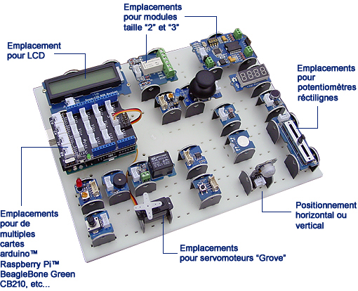
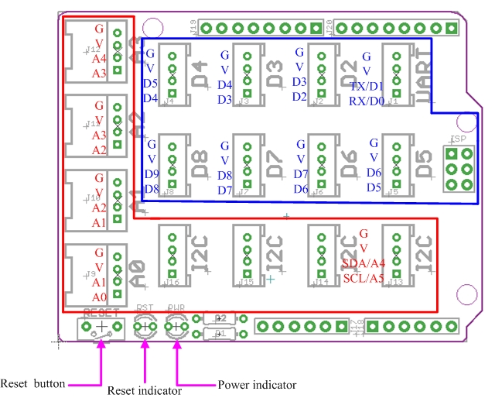
Prototypage du contrôleur
Système Grove
Plaque de prototypage Base shield
Notes:
À vous de faire en sorte de brancher 5 analog sur les 4 prises grove
Et de brancher la LED du slider sur la prise D9

Slide 14
Programmation du contrôleur
Potentiomètre et slider
#define POT1 A2
int VALUE_POT1 = 0;
int LAST_VALUE_POT1 = 0;
int MIDI_VALUE_POT1 = 0;
void setup() {
pinMode(POT1, INPUT);
}
Void loop() {
VALUE_POT1 = analogRead(POT1);
if ( abs(LAST_VALUE_POT1 - VALUE_POT1) >= 3 ) {
LAST_VALUE_POT1 = VALUE_POT1;
MIDI_VALUE_POT1 = map(VALUE_POT1, 0, 1023, 127, 0);
controlChange(0, 4, MIDI_VALUE_POT1);
MIDIUSB.flush();
if ( DEBUG == 1) {
Serial.print("Tx Channel 1, CC4, value ");
Serial.println(MIDI_VALUE_POT1);
}
}
Notes:
Les potards ne sont pas de très bonne qualité, quand on ne touche plus le potard, il oscille entre 2-3 valeur.
On va donc envoyer un ordre MIDI uniquement quand il y a une différence de 3 valeurs pour ne pas polluer la liaison.

Slide 15
Programmation du contrôleur
Bouton poussoir
Persistent
#define PUSH1 4
int STATE_PUSH1 = 0;
int LAST_STATE_PUSH1 = 0;
Void setup() { pinMode(PUSH1, INPUT); }
Void loop() {
// PUSH 1?
if (STATE_PUSH1 == HIGH && LAST_STATE_PUSH1 == 0) {
LAST_STATE_PUSH1 = 1;
noteOn(0, 1, 127);
MIDIUSB.flush();
if ( DEBUG == 1 ) {
Serial.println("Button PUSH1 pressed");
Serial.println("Tx Channel 1, NoteON C# -2, value 127");
}
}
if (STATE_PUSH1 == LOW && LAST_STATE_PUSH1 == 1) {
LAST_STATE_PUSH1 = 2;
if ( DEBUG == 1 ) {
Serial.println("Button PUSH1 released");
}
}
if (STATE_PUSH1 == HIGH && LAST_STATE_PUSH1 == 2) {
LAST_STATE_PUSH1 = 3;
noteOn(0, 1, 0);
MIDIUSB.flush();
if ( DEBUG == 1 ) {
Serial.println("Button PUSH1 pressed");
Serial.println("Tx Channel 1, NoteON C# -2, value 0");
}
}
if (STATE_PUSH1 == LOW && LAST_STATE_PUSH1 == 3) {
LAST_STATE_PUSH1 = 0;
if ( DEBUG == 1 ) {
Serial.println("Button PUSH1 released");
}
}
}
Non persistent
#define PUSH4 7
int STATE_PUSH4 = 0;
int LAST_STATE_PUSH4 = 0;
Void setup()
{
pinMode(PUSH4, INPUT);
}
Void loop() {
// PUSH 4 HIGH?
if ( STATE_PUSH4== HIGH && LAST_STATE_PUSH4 == 0 ) {
LAST_STATE_PUSH4 = 1;
noteOn(0, 4, 127);
MIDIUSB.flush();
if ( DEBUG == 1 ) {
Serial.println("Button PUSH4 pressed");
Serial.println("Tx Channel 1, NoteON E -2, value 127");
}
}
// PUSH 4 LOW?
if ( STATE_PUSH4 == LOW && LAST_STATE_PUSH4 == 1 ) {
LAST_STATE_PUSH4 = 0;
noteOn(0, 4, 0);
MIDIUSB.flush();
if ( DEBUG == 1 ) {
Serial.println("Button PUSH4 released");
Serial.println("Tx Channel 1, NoteON E -2, value 0");
}
}
}
Notes:
Bouton persistent:
Appui : 127, release : rien, appui: 0, release: rien, etc
Bouton non persistent:
Appui : 127, release: 0

Slide 16
Programmation du contrôleur
Interrupteur
#define SWITCH 2
int STATE_SWITCH = 0;
int LAST_STATE_SWITCH = 0;
Void setup() {
pinMode(SWITCH, INPUT);
}
Void loop() {
// SWITCH HIGH?
if ( STATE_SWITCH == HIGH && LAST_STATE_SWITCH == 0) {
LAST_STATE_SWITCH = 1;
if ( DEBUG == 1) {
Serial.println("SWITCH HIGH");
}
}
// SWITCH LOW?
if ( STATE_SWITCH == LOW && LAST_STATE_SWITCH == 1) {
LAST_STATE_SWITCH = 0;
if ( DEBUG == 1) {
Serial.println("SWITCH LOW");
}
}

Slide 17
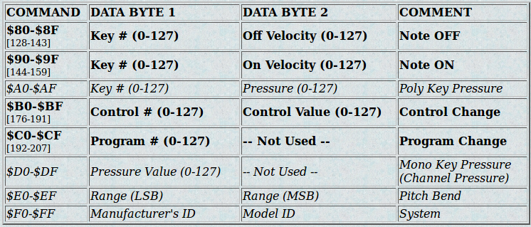
Programmation du contrôleur
LED
#define LED 3 // PWM
int RATE_LED = 0;
Void setup() {
pinMode(LED, OUTPUT);
}
Void loop() {
// MIDI message received?
while (MIDIUSB.available() > 0) {
MIDIEvent e;
e = MIDIUSB.read();
MIDIUSB.flush();
// If Channel 1, CC 7, get the value
if (e.type == 0x0B && e.m1 == 176 && e.m2 == 7) {
if ( DEBUG == 1) {
Serial.print("Rx Channel 1, CC7, value ");
Serial.println(e.m3);
}
RATE_LED = e.m3;
RATE_LED = map(RATE_LED, 0, 127, 0, 255);
analogWrite(LED, RATE_LED);
}
}
Table générale MIDI
e.type | e.m1 | e.m2 | e.m3
0x0B -> Control Change | 176 -> Channel 1 | 7 -> CC7 | vélocité
Réception via lib MIDIUSB
Notes:
Maintenant qu’on a un evenement MIDI enregistré dans e, voici ce que la librairie nous donne comme info:
e.Type 0x0B -> Control Change
e.m1 176 -> channel 1
e.m2 7 -> Control Change 7
e.m3 -> Velocité

Slide 18
Programmation du contrôleur
Bonnes pratiques:
Vérification du câblage avec du code simple (exemples de l’IDE d’Arduino) pour tous modules
Utiliser le Serial monitor pour débuguer le code :
void setup() {
// For serial monitor
Serial.begin(57600);
delay(1000);
}
void loop() {
if ( STATE_SWITCH == LOW && LAST_STATE_SWITCH == 1) {
LAST_STATE_SWITCH = 0;
controlChange(0, 9, 127);
MIDIUSB.flush();
if ( DEBUG == 1) {
Serial.println("SWITCH LOW");
}
}
Commenter votre code

Slide 19
Tableau d’implémentation MIDI
Interacteur | État | Pin Arduino | Ordre | valeur
Push 1 | Persistent | 4 | NoteOn C# -2 (1) | 0 à 127
Push 2 | Persistent | 5 | NoteOn D -2 (2) | 0 à 127
Push 3 | Persistent | 6 | NoteOn D# -2 (3) | 0 à 127
Push 4 | Non persistent | 7 | NoteOn E -2 (4) | 0 à 127
Switch | Persistent | 2 | CC9 si LOW, CC10 si HIGH | 127
Slider 1 | R variable | A0 | Si switch=0 -> CC0 Si switch=1 -> CC1 | 0 à 127
Slider 2 | R variable | A1 | Si switch=0 -> CC2 Si switch=1 -> CC3 | 0 à 127
Pot 1 | R variable | A2 | CC4 | 0 à 127
Pot 2 | R variable | A4 | CC5 | 0 à 127
Pot 3 | R variable | A3 | CC6 | 0 à 127
LED | Retour MIDI | 3 | CC7 | 0 à 127
LED slider | Retour MIDI | 9 | CC8 | 0 à 127

Slide 20
À vous de jouer!

